Slide 1
RÉNOVATION DE LA FILIÈRE MAINTENANCE
DES VÉHICULES
PLAN NATIONAL DE FORMATION
JEUDI 15 MAI 2025
RENAULT-TRUCKS
SAINT-PRIEST
CAP MAINTENANCE DES VÉHICULES
BACCALAURÉAT PROFESSIONNEL MAINTENANCE DES VÉHICULES

Slide 2
CONTEXTE DE LA RÉNOVATION DE LA FILIÈRE MAINTENANCE DES VÉHICULES
Pascale COSTA, inspectrice générale de l’éducation, du sport et de la recherche
PNF 15 MAI 2025 Saint-Priest

Slide 3
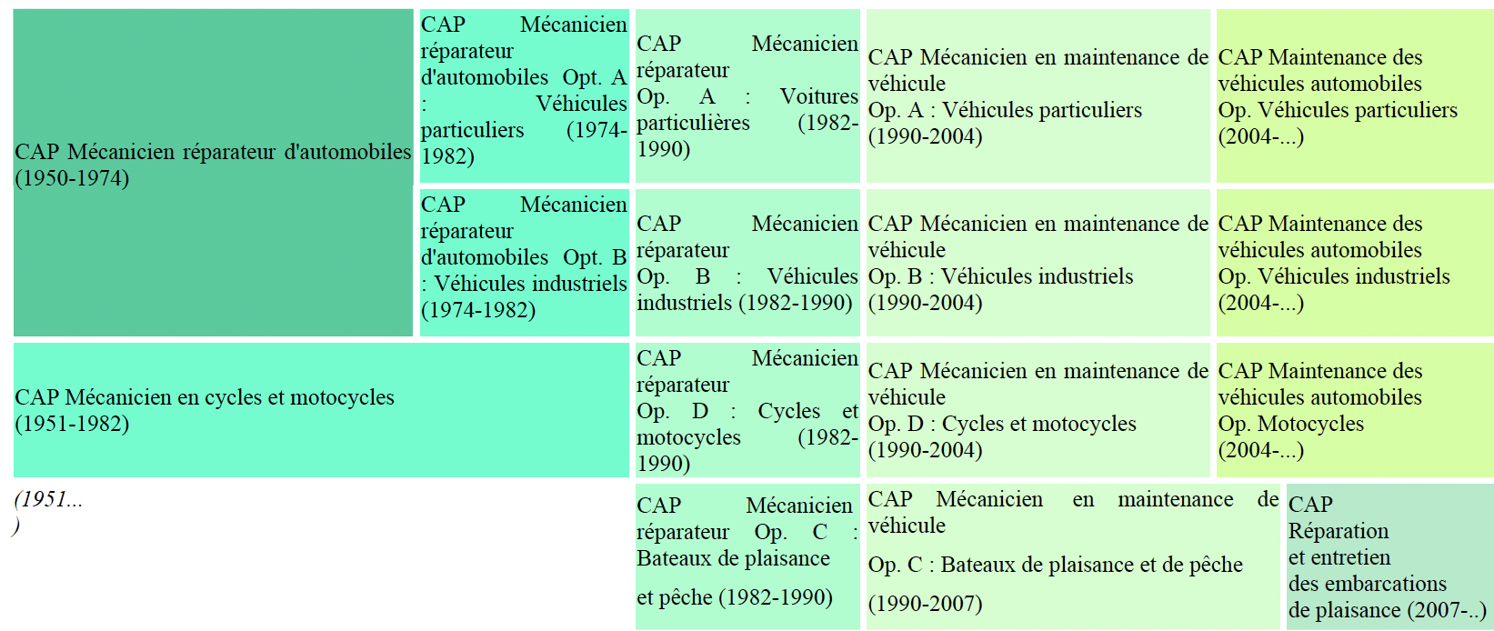
CONTEXTE DE LA RÉNOVATION
Généalogie
CAP Maintenance des véhicules
Op. Voitures particulières
(2014-
2014)
CAP Maintenance des véhicules
Op. véhicules de transport routier
(2014-
2014)
CAP Maintenance des véhicules
Op. Motocycles
(2014-
2014)

Slide 4
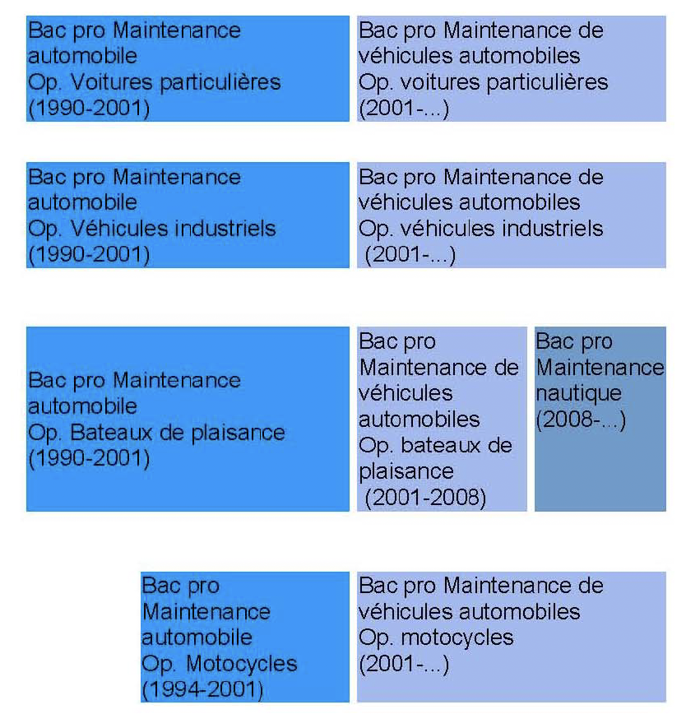
CONTEXTE DE LA RÉNOVATION
Généalogie
Bac pro Maintenance des véhicules
Op. Voitures particulières
(2014-
2014)
Bac pro Maintenance des véhicules
Op. véhicules de transport routier
(2014-
2014)
Bac pro Maintenance des véhicules
Op. Motocycles
(2014-
2014)

Slide 5
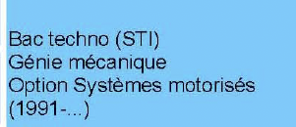
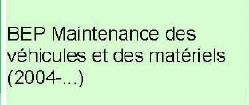
CONTEXTE DE LA RÉNOVATION
Généalogie
2012)
2004)
2009)

Slide 6
CONTEXTE DE LA RÉNOVATION
Généalogie
2017)
2022)
2022)

Slide 7
CONTEXTE DE LA RÉNOVATION
VP
VTR
MC
339 établissements
en Bac Pro
Source ONISEP

Slide 8
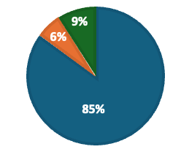
CONTEXTE DE LA RÉNOVATION
Statistiques (nombre d’inscrits à l’examen)
CAP
Session 2023
7 801
555
825
% de filles
Session 2023 (nb filles)
314
15
29

Slide 9
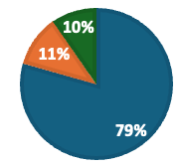
CONTEXTE DE LA RÉNOVATION
Statistiques (nombre d’inscrits à l’examen)
Bac Pro
Session 2024
8 263
1 146
1 001
% de filles
Session 2024 (nb filles)
263
52
46

Slide 10
CONTEXTE DE LA RÉNOVATION
Statistiques (nombre d’inscrits à l’examen)
CAP
Session 2023
Apprentissage | 4982 | 54 %
Ens. à distance | 160 | 2 %
Formation continue | 701 | 8 %
Individuel | 1534 | 17 %
Scolaire | 1804 | 20 %
Total | 9181
Bac Pro
Session 2024
Apprentissage | 4676 | 45 %
Ens. à distance | 10 | 0,1 %
Formation continue | 82 | 1 %
Individuel | 81 | 1 %
Scolaire | 5561 | 53 %
Total | 10410

Slide 11
CONTEXTE DE LA RÉNOVATION
La loi du 5 septembre 2018 pour la liberté de choisir son avenir professionnel
Méthode de travail
RNCP et répertoires spécifiques
https://www.centre-inffo.fr/site-reforme/cinq-infographies-pour-tout-comprendre-de-la-loi-avenir-professionnel-un-an-apres-son-adoption

Slide 12
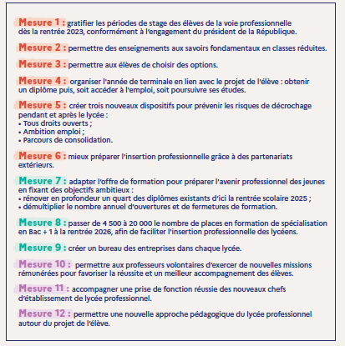
CONTEXTE DE LA RÉNOVATION
Dossier de presse, mai 2023

Slide 13
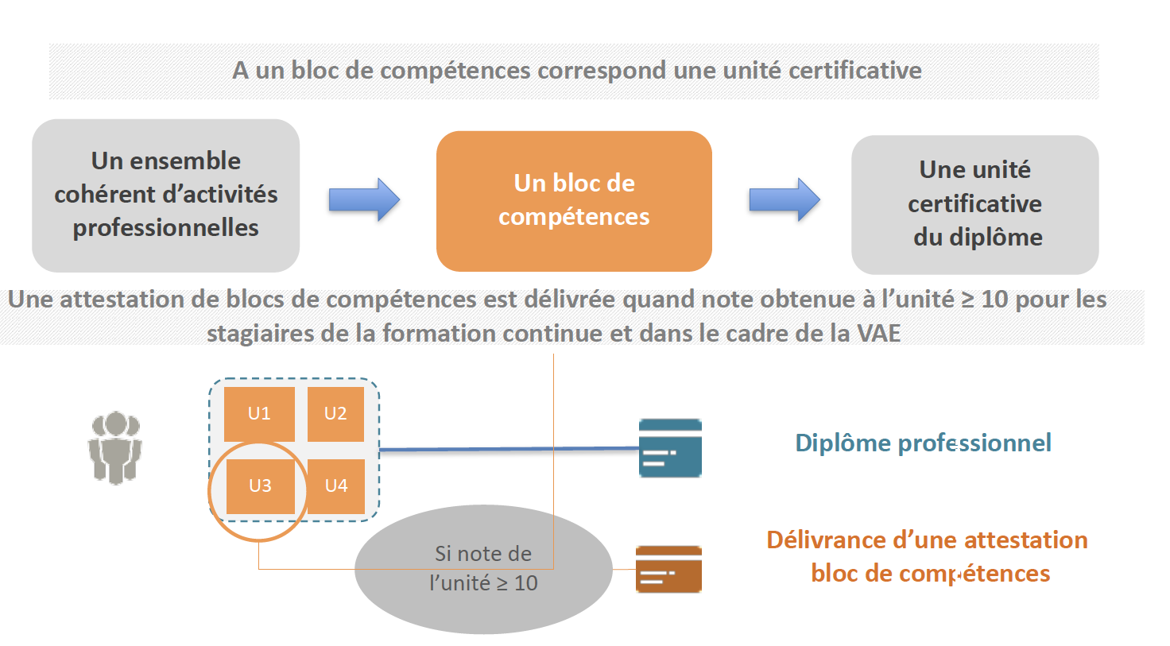
CONTEXTE DE LA RÉNOVATION
Principe des blocs de compétences
Méthode de travail

Slide 14
Programme de la journée
PNF 15 MAI 2025 Saint-Priest

Slide 15
Programme de la matinée
9h30 Mot d’accueil de l’entreprise Renault Trucks
Nathalie Fontaine, DRH de Renault Trucks France
9h40 Présentation du contexte de la rénovation
Pascale Costa, inspectrice générale de l’éducation, du sport et de la recherche
9h55 État des lieux et besoins de la profession
Jocelyn Gombault, responsable projet de l’observatoire des métiers des services de
l’automobile, association nationale pour la formation automobile
10h15 Ateliers et conférence animés par Renault Trucks
Conférence : Électrification de la mobilité (enjeux et perspectives)
Marc Lejeune, directeur business intelligence de Renault Trucks France
Ateliers sur site (5 groupes)
Réalité augmentée et réalité virtuelle (2 groupes)
Circularité
Conduite sur piste d’un véhicule électrique
Visite du centre de formation

Slide 16
Programme de l’après-midi
13h30 Évolution des référentiels de la filière, suivi et évaluation des compétences
Philippe Coden, inspecteur de l’éducation nationale, académie de Rennes
Sébastien Konopczynski, inspecteur de l’éducation nationale, académie de Lille
Antoine Matignon, inspecteur de l’éducation nationale, académie de Versailles
14h10 Se projeter à la rentrée 2025
Proposition de progression pédagogique
Eugène Charlet, enseignant au lycée Alfred Mongy, Marcq-en-Barœul, académie de Lille
Maxime Delemme, enseignant au lycée Alfred Mongy, Marcq-en-Barœul, académie de Lille
Arnaud Rosier, enseignant au lycée Alfred Mongy, Marcq-en-Barœul, académie de Lille
Illustration par des activités pédagogiques
François Maurin, enseignant au lycée Roz Glas, Quimperlé, académie de Rennes
Franck Yvon, enseignant au lycée Jean Jaurès, Rennes, académie de Rennes
Laurent Mar, enseignant au lycée Émile Béjuit, Bron, académie de Lyon
15h15 Table ronde : De quelle manière les établissements scolaires peuvent-ils intégrer la maintenance des véhicules électriques à leurs parcours de formation afin d’accompagner les mutations technologiques du secteur automobile ?
Animée par : Antoine Matignon, inspecteur de l’éducation nationale, académie de Versailles
Jérôme Debart et Jean-Philippe Reverdy, techniciens expert, groupe Stellantis
Joël Conte, enseignant option VL au lycée Germaine Tillion, Montbéliard, académie de Besançon
Thomas Vautard, enseignant option VL au GARAC, Argenteuil, académie de Versailles
Aurélien Léger, enseignant option moto, lycée Lucien René Duchesne, académie de Versailles
Florent Terlon, enseignant option VTR, lycée Émile Béjuit, Bron, académie de Lyon

